Slide 1

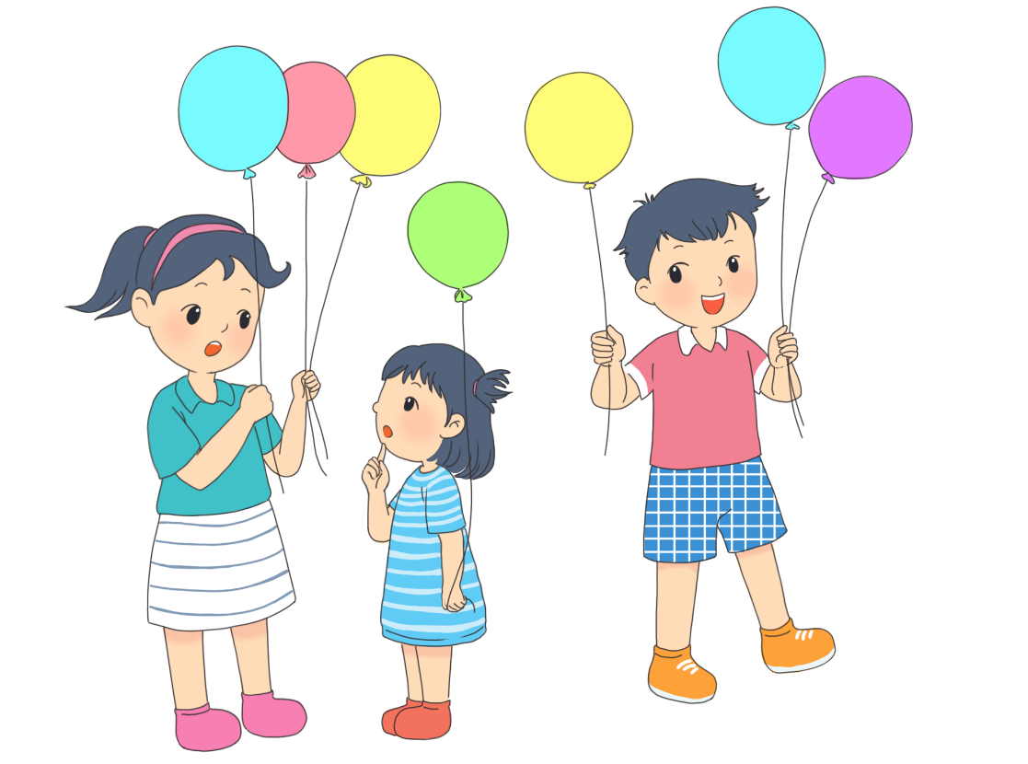
Bài 3: Nhiều hơn, ít hơn, bằng nhau
(Tiết 1)

Slide 2



Khám
phá
1

Slide 3



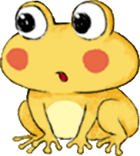



Kết luận:
Số ếch nhiều hơn số lá
Số lá ít hơn số ếch

Slide 4


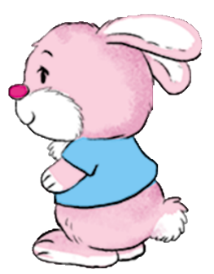
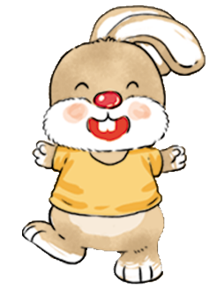
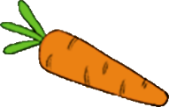


Kết luận:
Số thỏ bằng số cà rốt
Số cà rốt bằng số thỏ

Slide 5





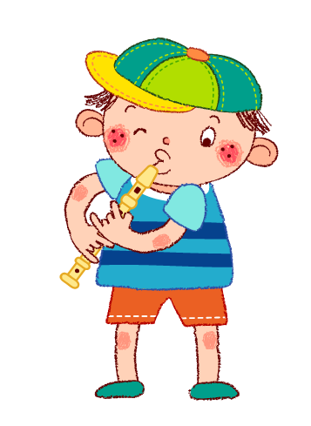

THƯ GIÃN

Slide 6
Hoạt động
2

Slide 7








1. Số bướm nhiều hơn hay số hoa nhiều hơn?
Kết luận:
Số bướm nhiều hơn số hoa
Số hoa ít hơn số bướm

Slide 8

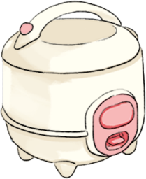
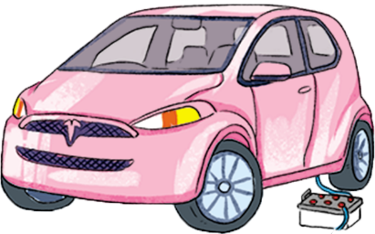






2. Chọn đáp án đúng.
A
Số ổ cắm nhiều hơn số đồ vật.
B
Số đồ vật nhiều hơn số ổ cắm.

Slide 9
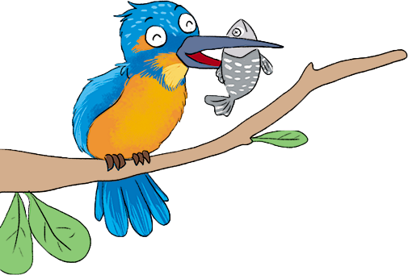
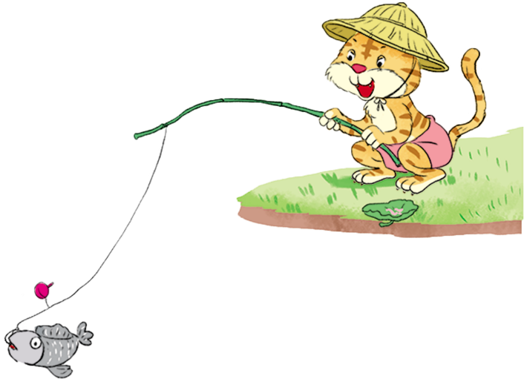
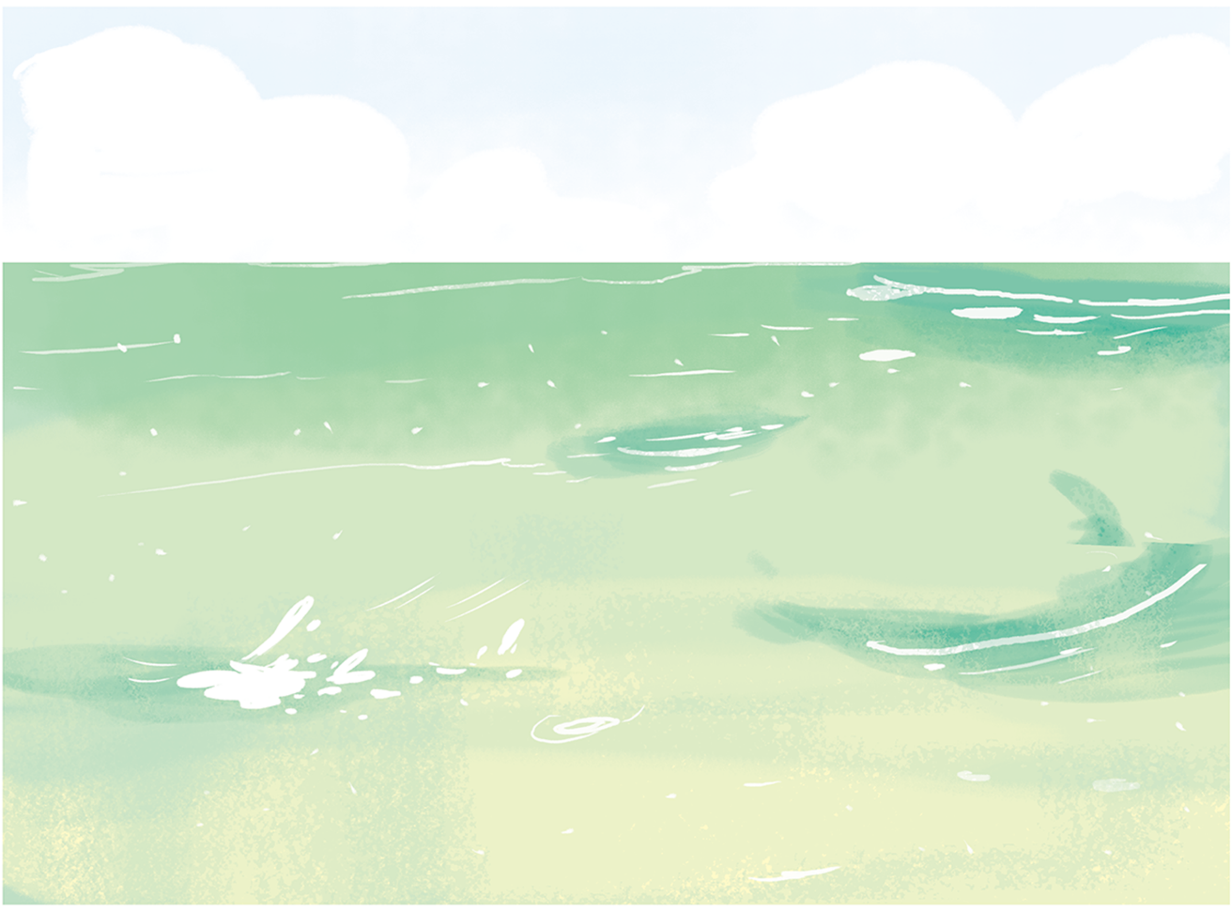

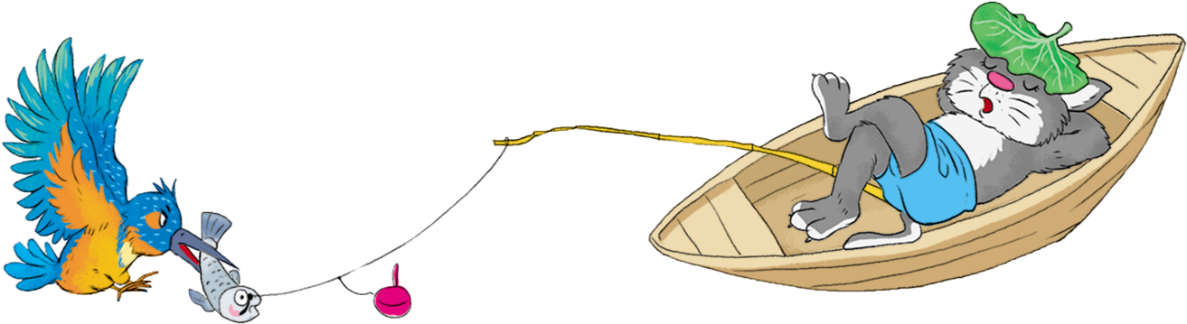
3. Chọn đáp án đúng.
A
Số chim nhiều hơn số cá.
B
Số chim bằng số cá.
C
Số cá ít hơn số mèo.

